Slide 1
Возникновение ислама
Арабский халифат и его распад.

Slide 2
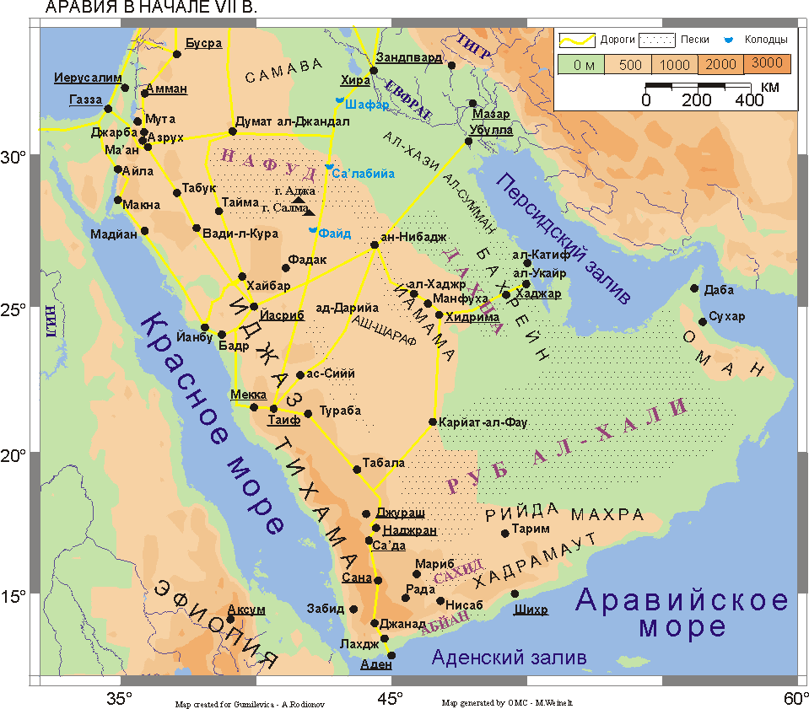
Арабы издавна жили на обширном Аравийском полуострове.

Slide 3
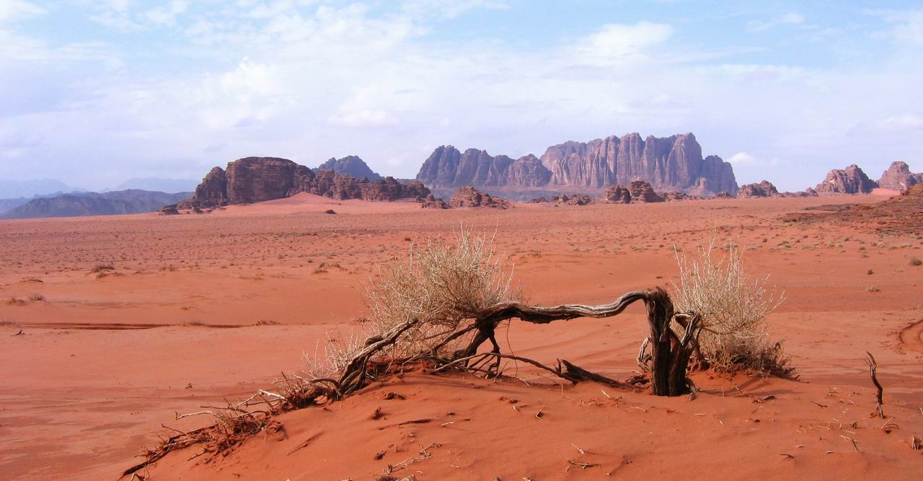
Большую его часть занимают сухие степи и безводные пустыни.

Slide 4
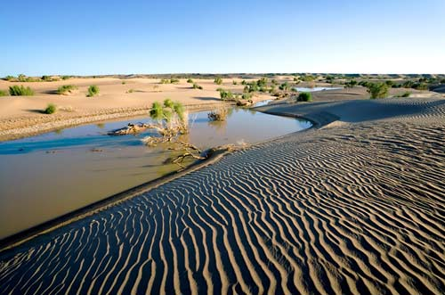
Для земледелия были пригодны лишь небольшие оазисы на юге и западе Аравии

Slide 5
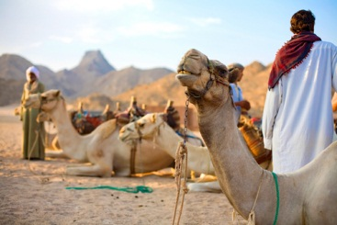
Бедуины разводили верблюдов, они кочевали вместе со своими стадами по степям.

Slide 6
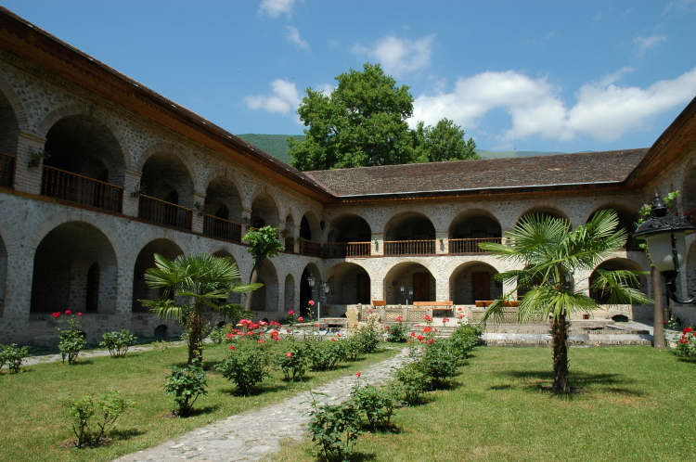
Вдоль берега Красного моря пролегал старинный торговый путь из Византии в Африку и Индию. В оазисах на этом пути возникали торговые поселения и города с базарами, постоялыми дворами (караван-сараями) и святилищами местных божеств.

Slide 7
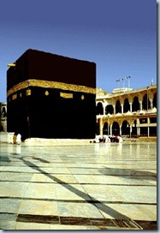
Самым крупным городом была Мекка.

Slide 8
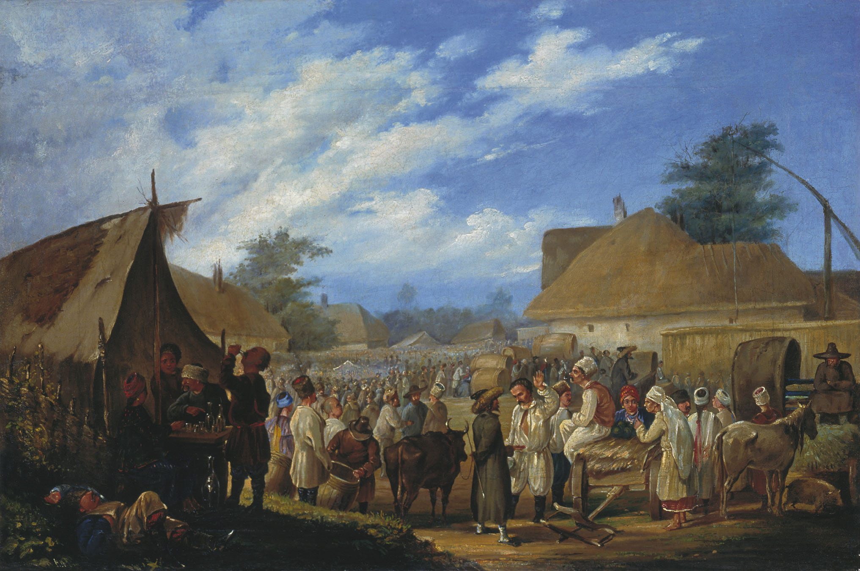
Каждую весну в Мекке проводились ярмарки. Кочевники пригоняли сюда скот и обменивали его на хлеб, ткани, оружие, посуду.

Slide 9
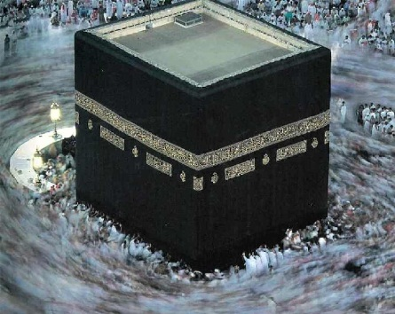
В Мекке было расположено древнее святилище – храм Кааба (что значит Куб), служивший святым местом для всех арабов.

Slide 10
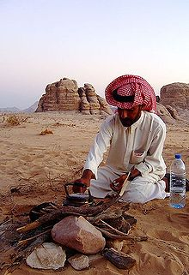
Бедуины делились на множество племен и родов. Из-за пастбищ часто происходили стычки между племенами.

Slide 11
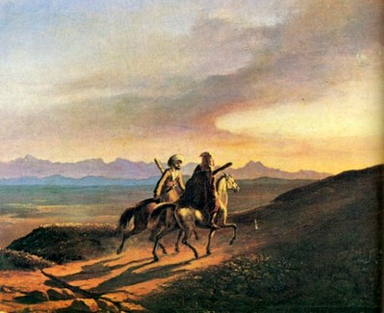
Ожесточенные схватки вызывал и обычай кровной мести. Войны между племенами иногда длились десятилетиями.

Slide 12
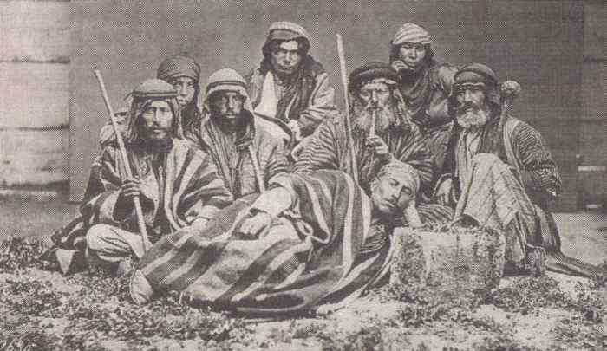
Обычно вождя выбирали из богатого рода, чтобы он при необходимости мог кормить бедняков и выкупать пленников.

Slide 13
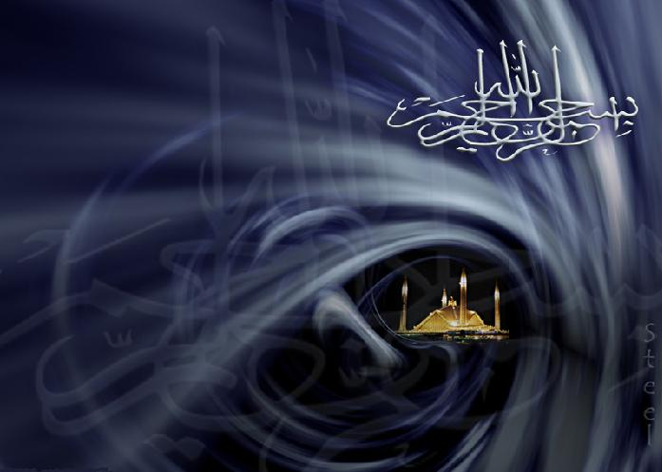
Основоположник ислама – Мухаммад (с.а.с.), шести лет остался сиротой, его воспитывали дядя и дедушка по линии отца.

Slide 14

Примерно в 610 году Мухаммад (с.а.с.) выступил с проповедью новой религии. Он утверждал, что нет Бога кроме Единого Бога – Аллаха, а он, Мухаммад, - Его пророк

Slide 15
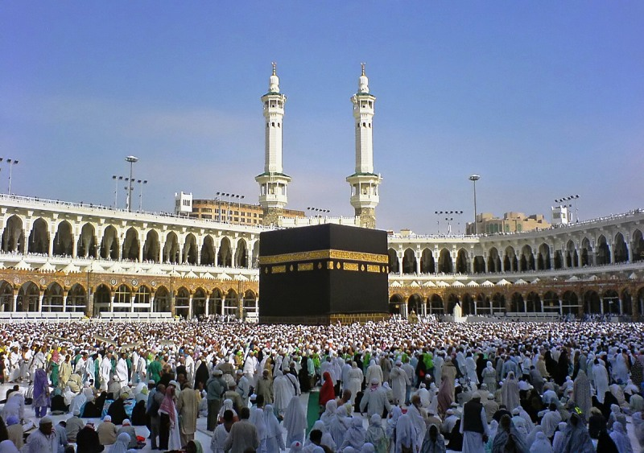
В проповедях Мухаммад (с.а.с.) обличал несправедливо наживающих богатство, призывал богачей помогать бедным и сиротам, выкупать и освобождать рабов. Все, кто принимал новую религию, называли себя мусульманами, то есть «покорными Богу»

Slide 16
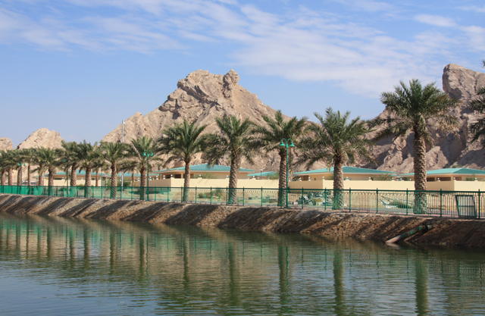
Влиятельная мекканская знать отнеслась враждебно к проповедям пророка (с.а.с.). И в 622 году Мухаммад со сторонниками переселился в соседний оазис, позднее названный «Медина», что означает «город Пророка»
Год переселения – хиджра – стал началом мусульманского летоисчисления.

Slide 17
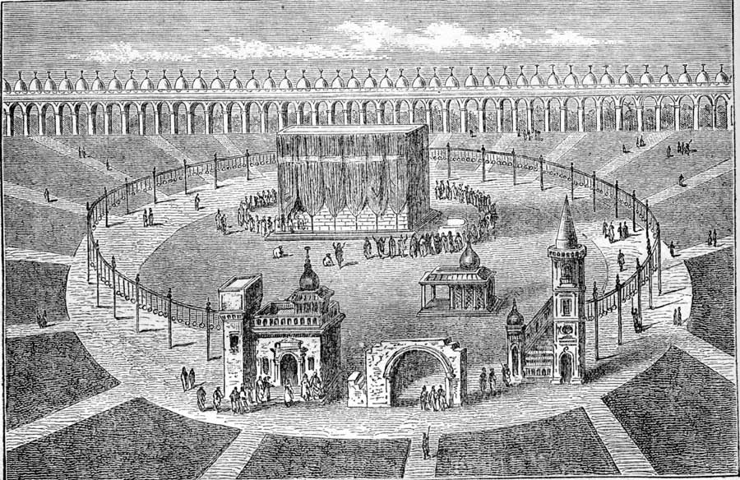
В 630 году знать Мекки подписала с Мухаммадом (с.а.с.) соглашение и открыла перед ним ворота города.

Slide 18

Объединению арабских племен способствовала новая религия – ИСЛАМ.

Slide 19
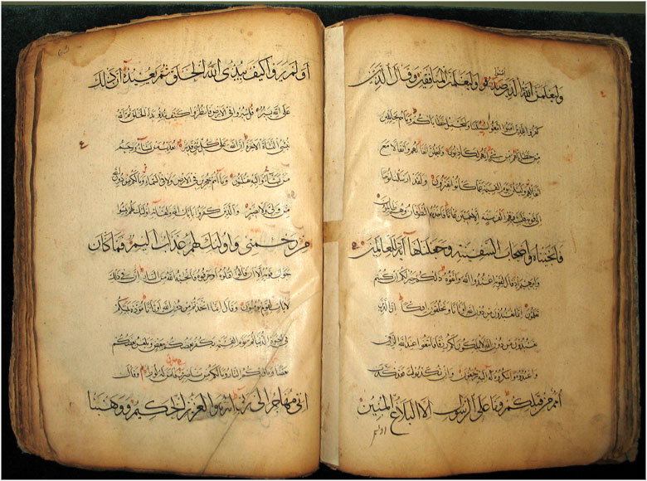
Только после смерти Пророка (с.а.с.) все откровения были собраны й переписаны.

Slide 20
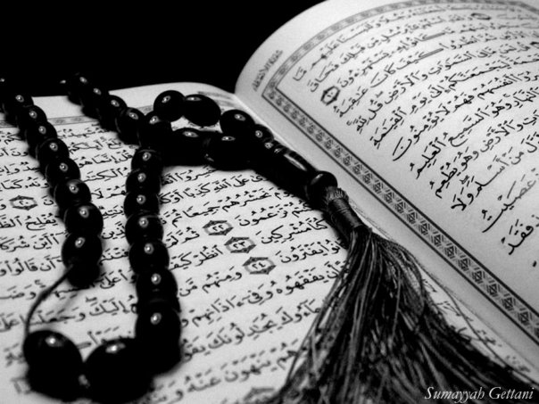
Коран («чтение») – священная книга мусульман, состоит из 114 сур, которые делятся в свою очередь на аяты.
Как и в библии в Коране говорится о том, что Аллах сотворил землю за шесть дней.

Slide 21
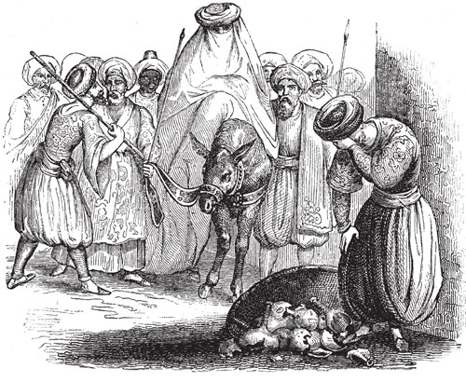
На основе Корана юристы разработали правила поведения – шариат («правильный путь»)

Slide 22
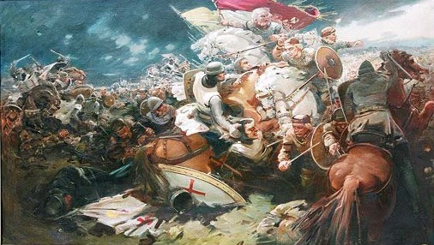
В 711 году арабы переправились через Гибралтарский пролив на Пиренейский полуостров. Королевство вестготов, ослабленное борьбой знати за престол, было за несколько лет почти полностью завоевано арабами.

Slide 23
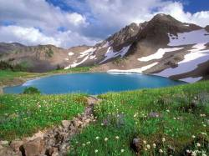
На востоке завоеватели встретили сопротивление народов Кавказа и Средней Азии. Лишь направив большие армии и пользуясь раздорами между племенами арабы покорили Северный Кавказ, но власть их здесь была непрочной.

Slide 24
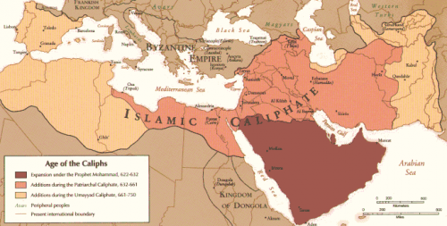
В течение VII и первой половины
VIII века образовалось огромное государство арабов – Арабский халифат со столицей в Дамаске.

Slide 25
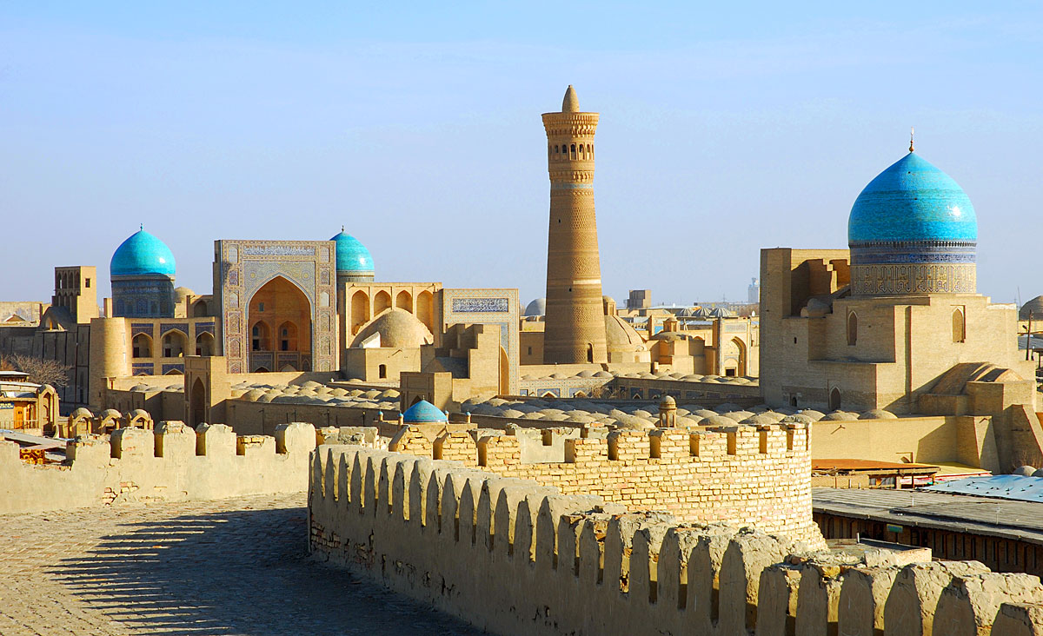
Ислам имел огромное влияние на культуру, обычаи и нравы, право и мораль не только арабов, но и жителей завоеванных ими стран, в частности Испании.

Slide 26
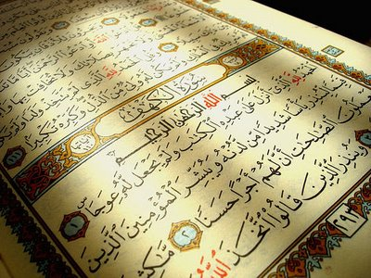
После смерти Мухаммада (с.а.с.)
Арабским государством управляли халифы («заместители» Пророка). Первые четыре халифа были его ближайшими родственниками и учениками: Абу Бакр, Умар, Усман и Али.

Slide 27
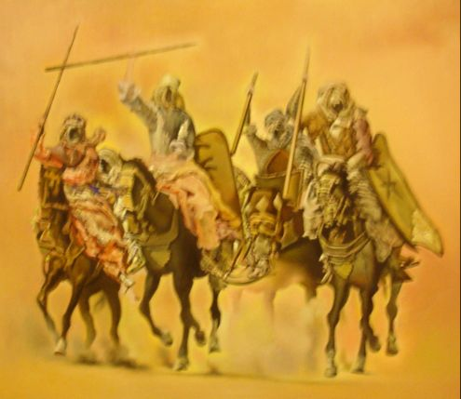
При первых халифах многочисленные отряды арабов вышли за пределы Аравийского полуострова. Главную силу их войска составляла стремительная, легкая конница.

Slide 28
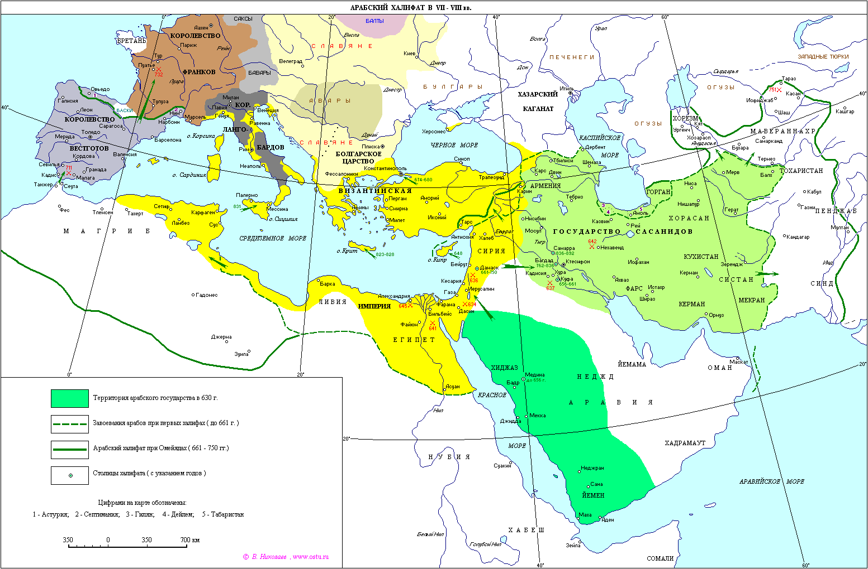
В 750 году власть в халифате перешла к династии Аббасидов.
Во время их правления арабы проникли на такие важные территории, как острова Сицилия, Кипр, Крит и часть юга Италии.

Slide 29
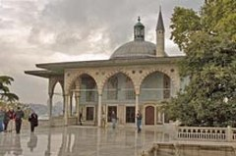
Харун ар-Рашид или Справедливый (766-809) – пятый багдадский халиф из династии Аббасидов, стал правителем Абассидского халифата 14 сентября 786 года и правил с помощью везиров из семьи Бармакидов, представлявших Иранскую феодальную аристократию, а после их отстранения в 803 году стал править единолично. Умер в 809 году во время военного похода.
Харун превратил Багдад в блестящую и интеллектуальную столицу Востока. Он возвел для себя роскошный дворец, основал в Багдаде большой университет и библиотеку, строил школы и больницы, покровительствовал наукам и искусствам, поощрял занятия музыкой, привлекал ко двору ученых, поэтов, врачей и музыкантов, даже из числа иностранцев. Сам увлекался наукой и писал стихи. При нём в Халифате достигли значительного развития сельское хозяйство, ремёсла, торговля и культура (преимущественно литература).

Slide 30
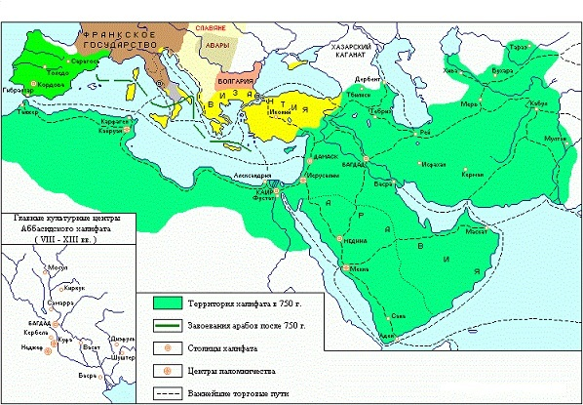
Харун пытался еще больше расширить владения халифата. Он воевал с Византией и опустошил ее владения, но серьезных успехов в этой войне не добился.

Slide 31
Все немусульмане, жившие в халифате, были обложены высокими налогами и должны были за свой счет содержать армию. Жители завоеванных стран не имели права носить оружие.

Slide 32
В VIII-IX веках по халифату прокатилась волна народных восстаний против владычества арабов, что подтачивало силы халифата.

Slide 33

В середине VIII века один из противников халифа захватил власть в Кордове. Образовалось самостоятельное арабское государство в Испании – Кордовский эмират (с Х века – Кордовский халифат)

Slide 34
В IX веке от Багдадского халифата отделились Египет и другие провинции в Северной Африке, Средняя Азия, Иран, Афганистан. Под властью правившего халифа осталась лишь Месопотамия. Но и ее подчинила правившая в Иране династия.

Slide 35
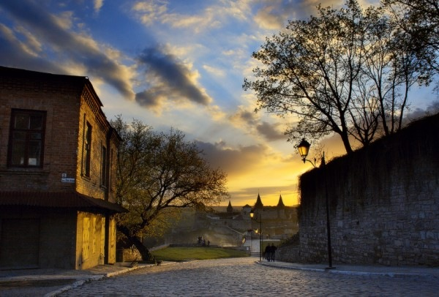
К середине XI века большая часть арабских владений на Ближнем Востоке была завоевана турками-сельджуками, пришедшими из Средней Азии. В 1055 году они захватили Багдад. Правитель турок-сельджуков был коронован халифом и получил от него титул султана.

Slide 36
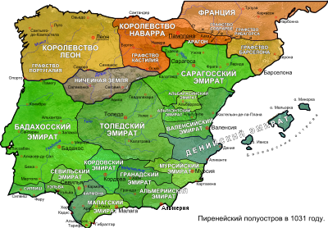
Территориальное деление Иберийского полуострова около 1031г

Slide 37
Тезаурус
Ислам – мировая религия, исповедующая учение, изложенное Мухаммедом.
Мусульмане – последователи религии, проповедуемой Мухаммедом.
Арабы – это народы, издревле жившие в Аравии и на Ближнем Востоке.
Коран – священная книга мусульман.
Мировая религия – религиозное течение, распространившееся среди народов различных стран и континентов.
Шииты – общий термин, в широком смысле означающий последователей ряда течений ислама, признающих право только потомков пророка Мухаммеда возглавлять мусульманскую общину.
Сунниты – последователи наиболее многочисленного направления в исламе.

Slide 38
Подготовил преподаватель истории и обществознания
ГОУ «Гимназия №1 г.Назрань»
Цицкиев Ваха Хусейнович

